Slide 1
TRIGONOMETRIE
alles rund ums Dreieck
Mag. Agnes Rössler / Mag. Gerhard Egger

Slide 2
GeoGebra-Book Pythagoras
GeoGebra-Books und -Arbeitsblätter | NÖ Geogebra Institut (ph-noe.ac.at)
Book Pythagoras
Arbeitsblätter zum Book
Beweise für den Satz des Pythagoras
noegi.ph-noe.ac.at

Slide 3
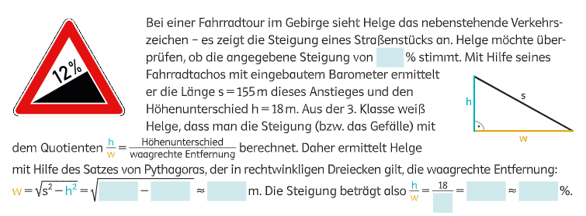
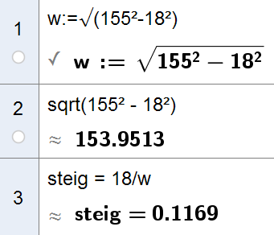
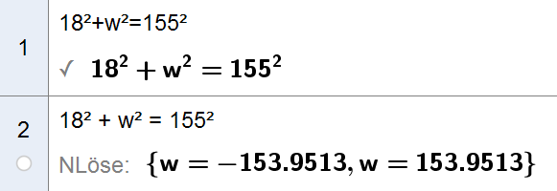
Das ist Mathematik 4, S.182

Slide 4
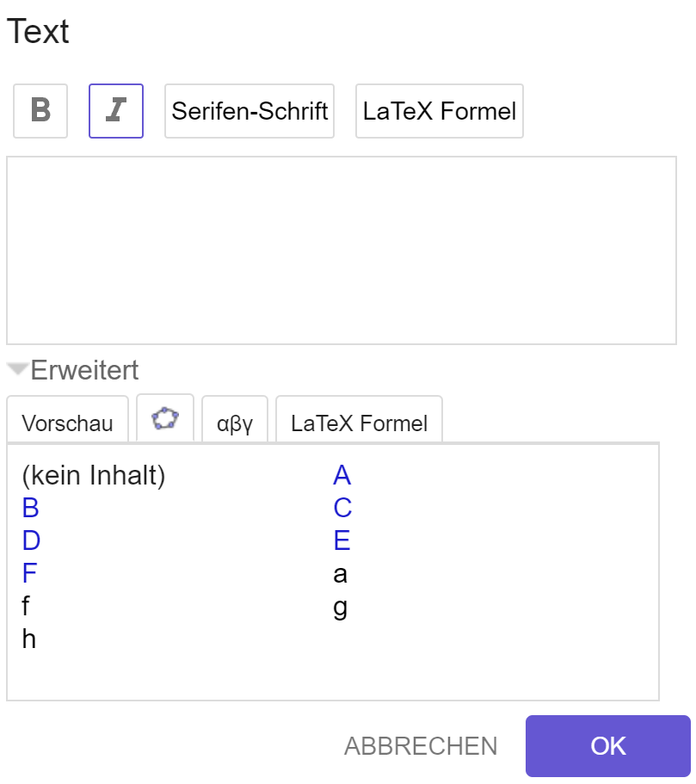
Pythagoras (objektabhängige Beschriftung)
Konstruktion über Satz von Thales
Erzeugen regelmäßiger Vierecke
Text – Erweitert – GGB-Objekt einfügen:

Slide 5
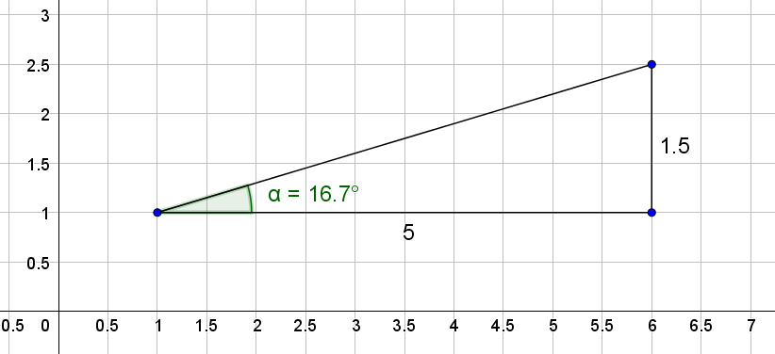
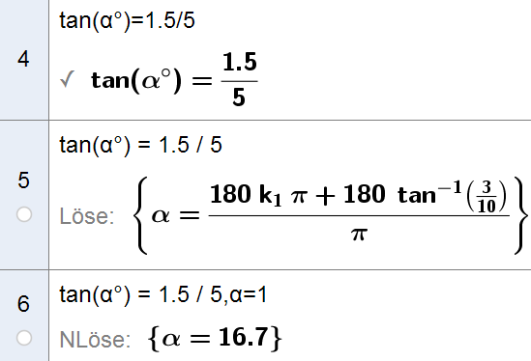
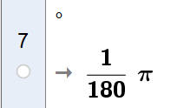
Eine Rampe steigt auf 5 m waagrechte Entfernung 1,5 m an.
ges.: Steigungswinkel

Slide 6
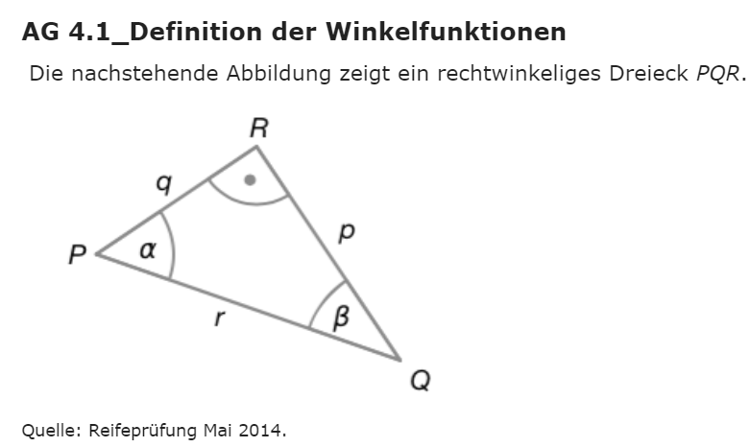

Slide 7
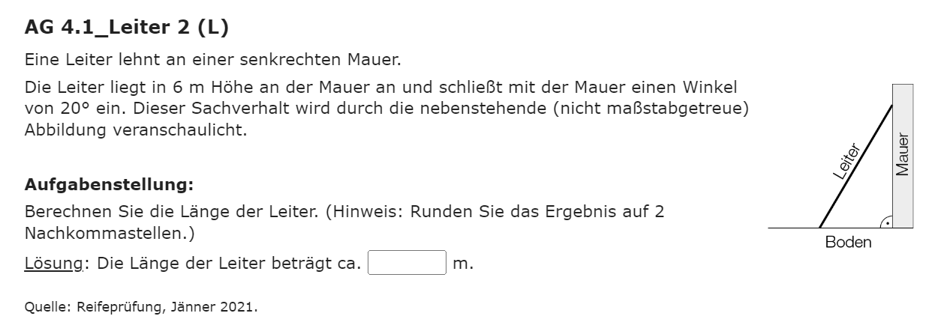
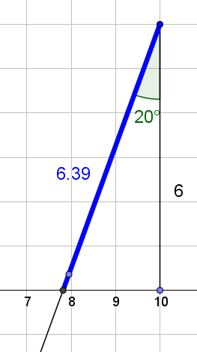
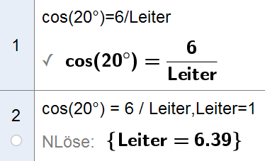

Slide 8
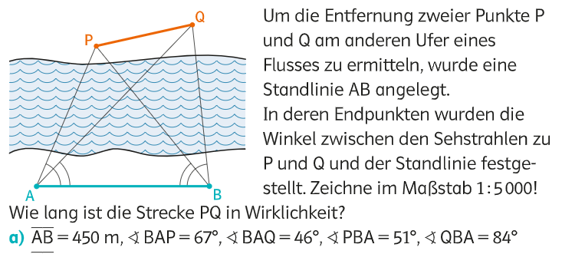
Das ist Mathematik 2 (S. 198)

Slide 9
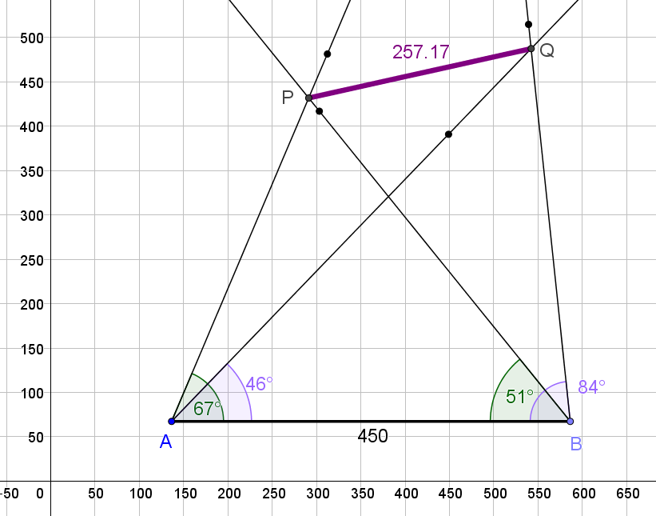

Slide 10
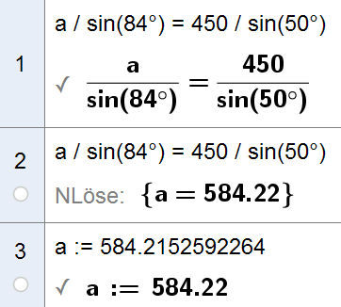
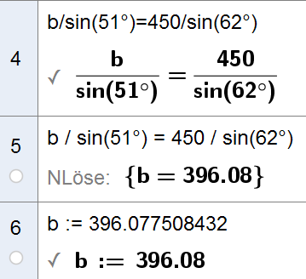
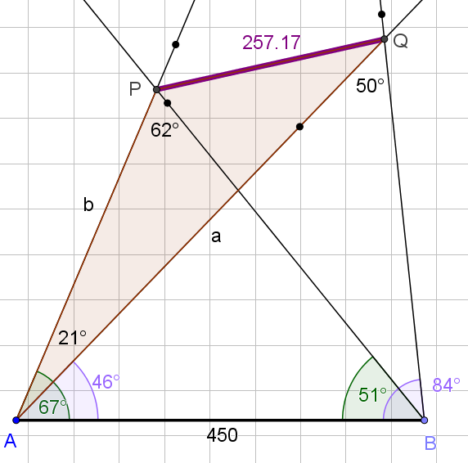
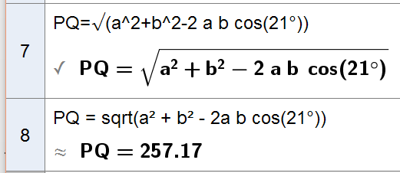

Slide 11
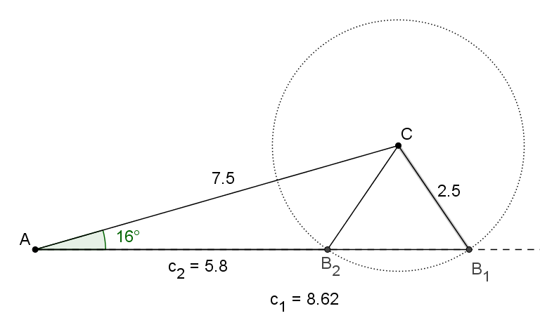
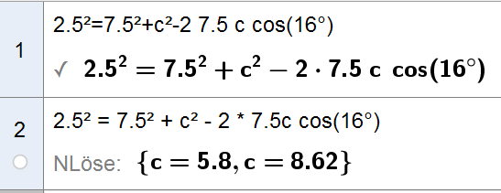
Dreieck: a = 2,5 cm
b = 7,5 cm
α = 16°
SSW-Satz

Slide 12
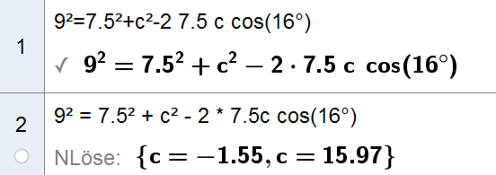
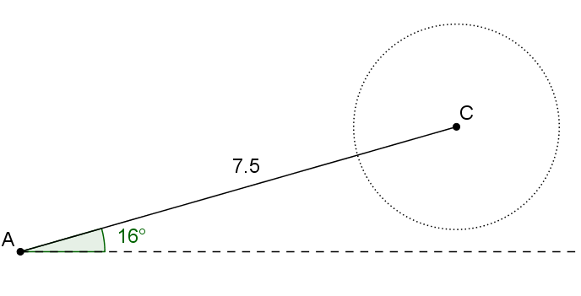
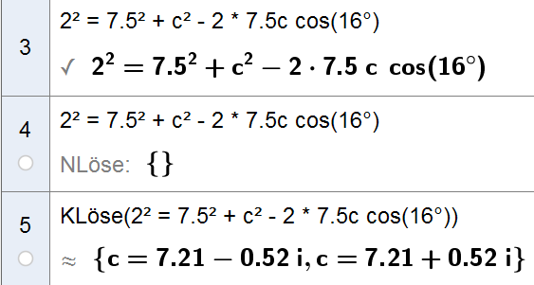

Slide 13
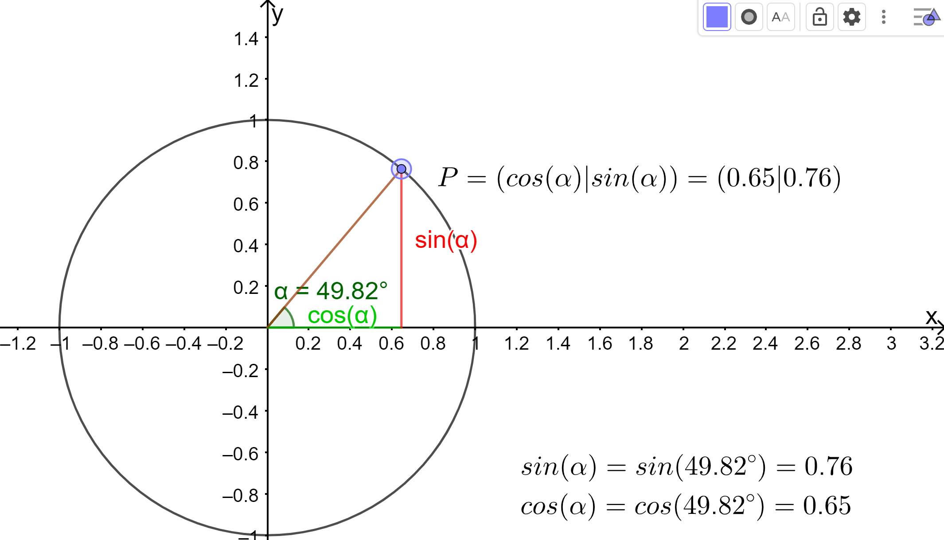
Einheitskreis
Kreis mit Radius 1
Punkt P auf Kreislinie
Winkel α zwischen (1|0), (0|0) und P
sin (senkrechte Gerade durch P und x-Achse) und cos einzeichnen und Beschriftung anpassen
Textfeld mit objektabhängiger Beschriftung erzeugen

Slide 14
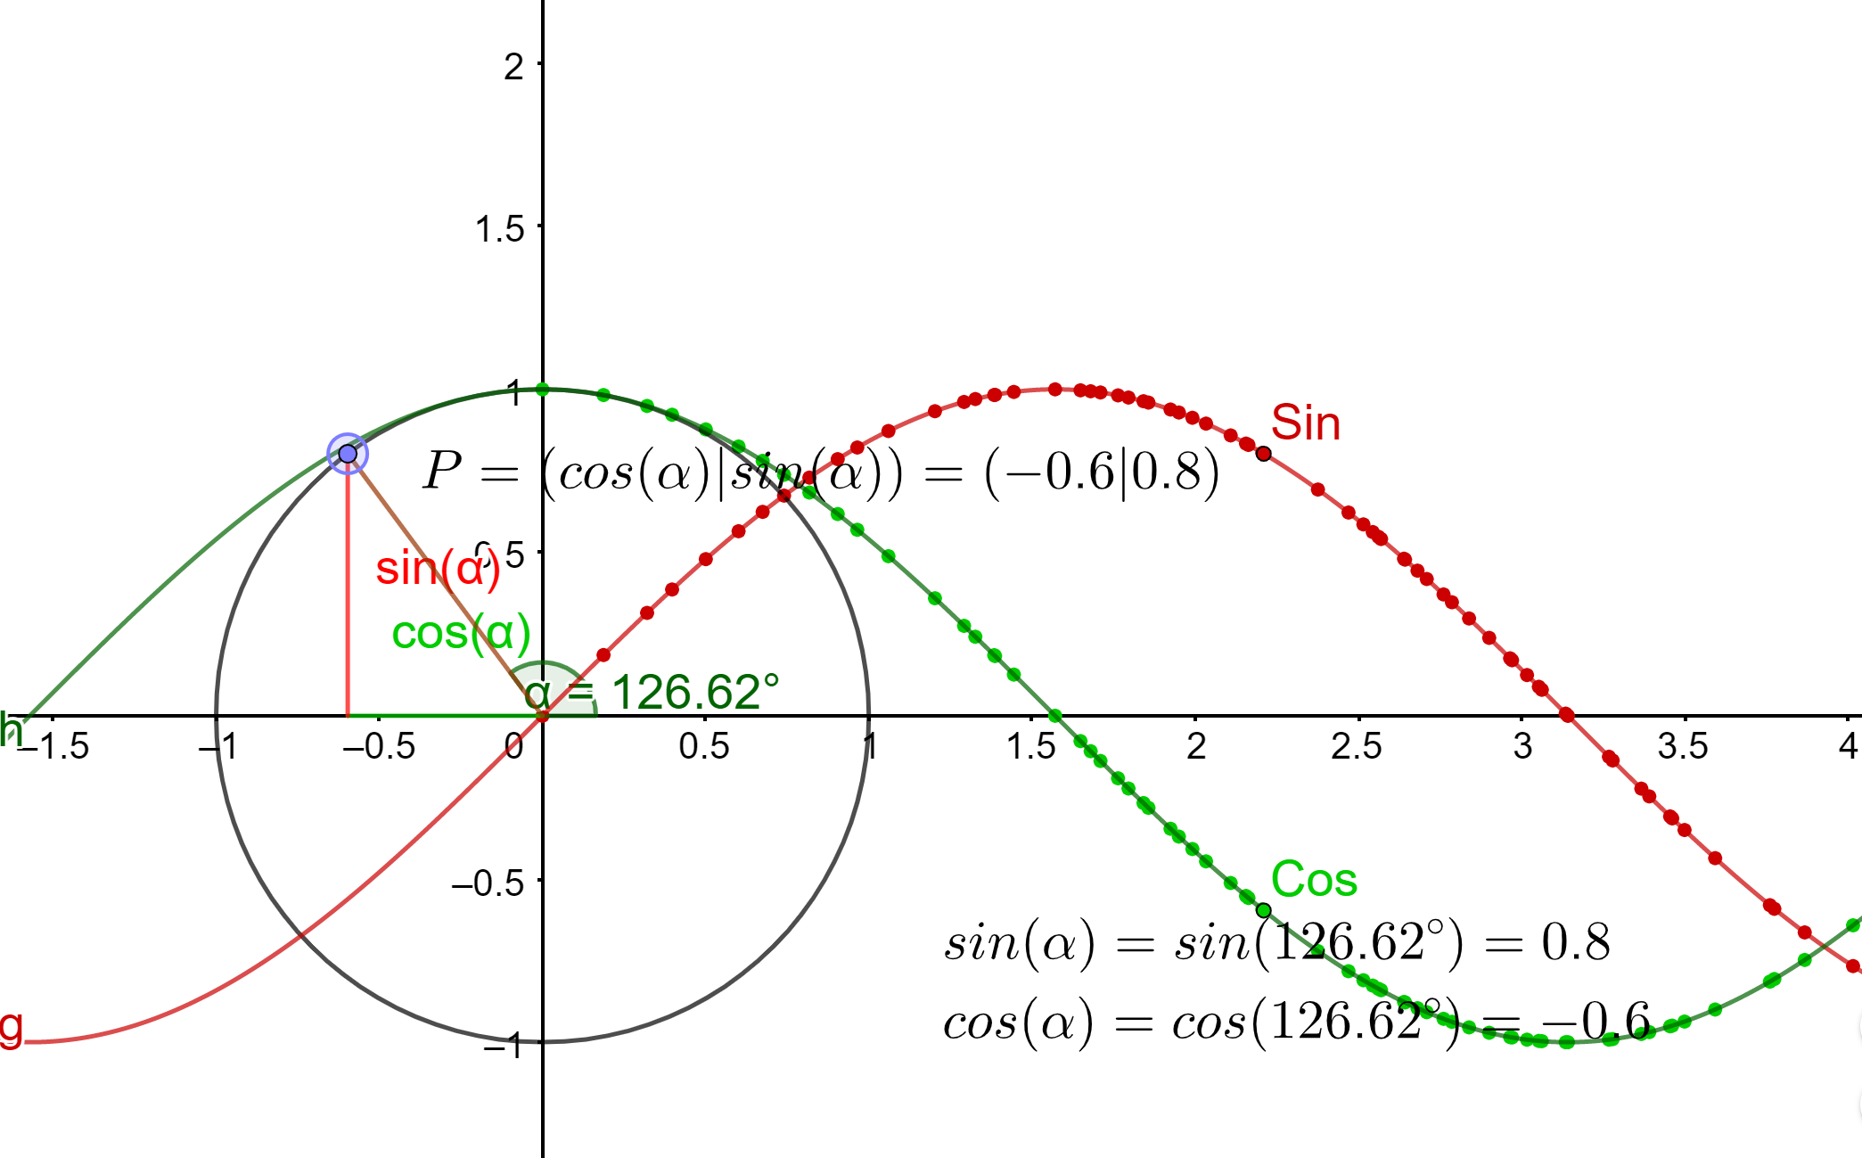
Einheitskreis – Sinus und Cosinus

Slide 15
Parameter bei Winkelfunktionen

Slide 16
